Slide 1



Slide 2
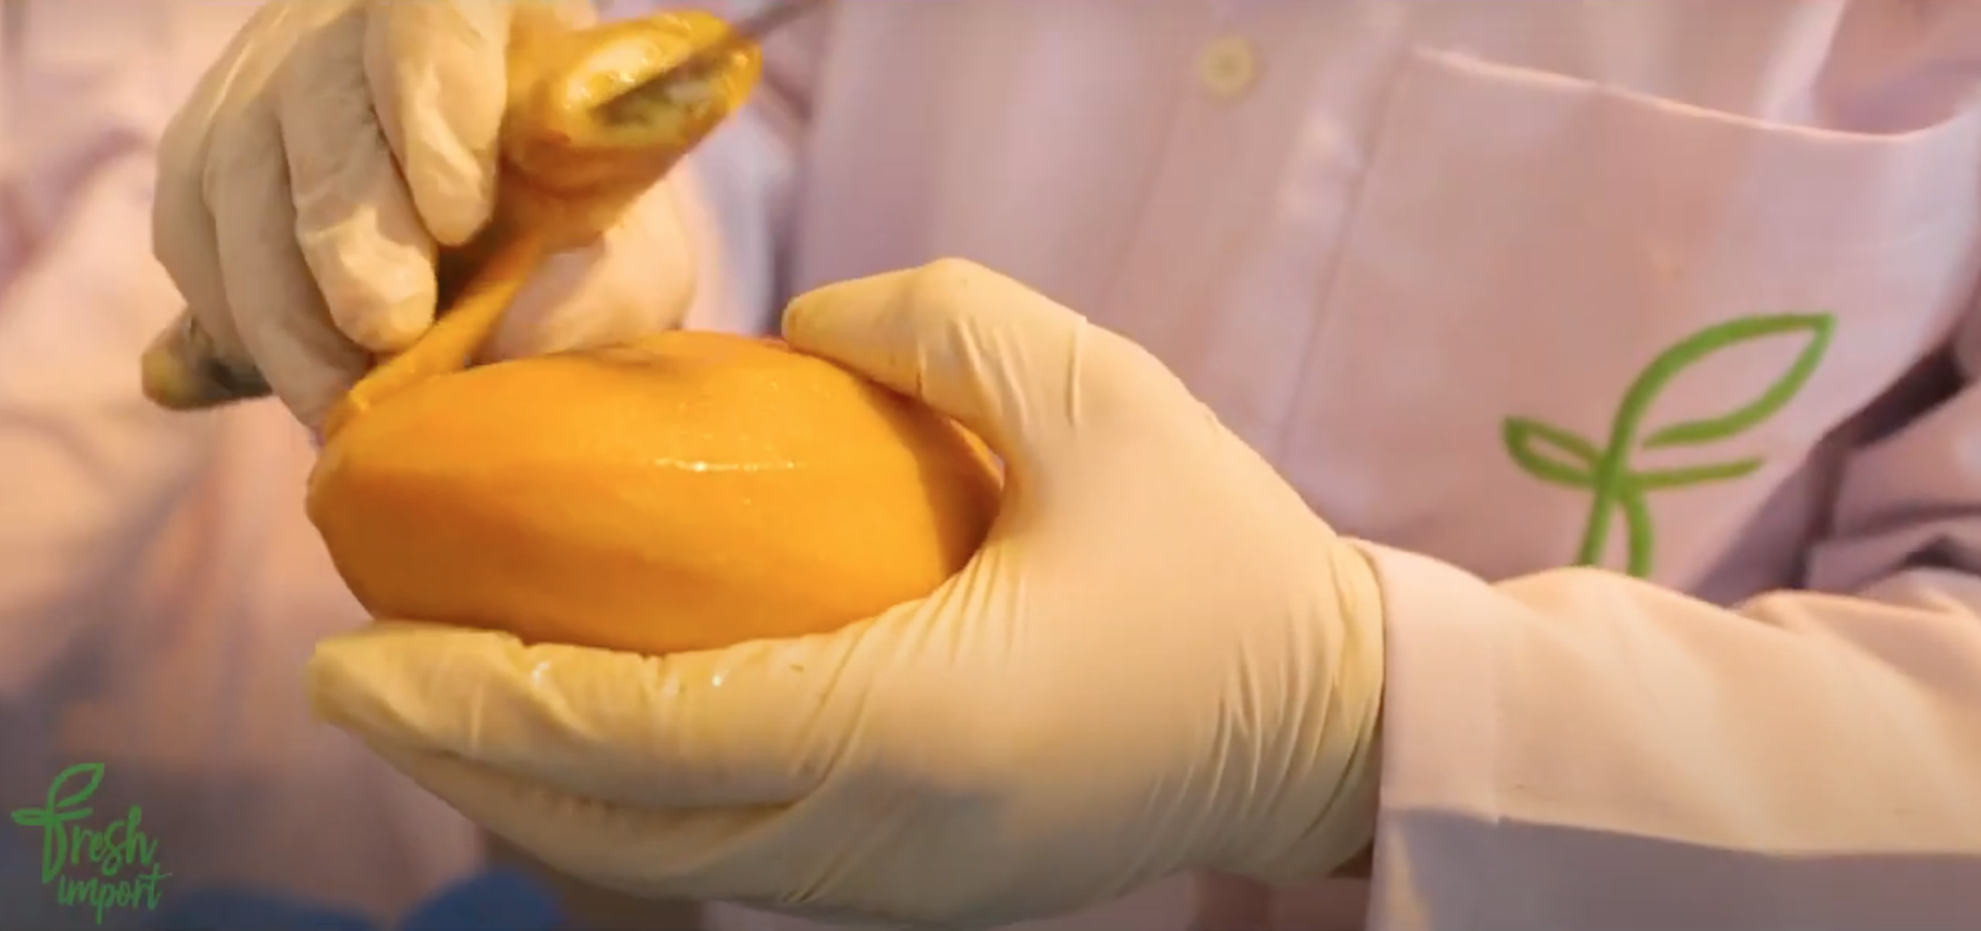
О КОМПАНИИ
Fresh Import - крупнейшая компания
по изготовлению и поставке из Египта в Россию замороженной мякоти манго сорта Зебдея.
Мы сами нашли плантации, вырастили, собрали, очистили от кожуры и косточки, бережно заморозили и привезли манго в Россию.
Для вас – у нас нет посредников.
Наш партнер в Египте Мустафа Енис. Он лично контролирует производство и отвечает за каждый килограмм продукции.
Адрес производства
31 El-Adham-Rayel st-Helwan, Cairo

Slide 3

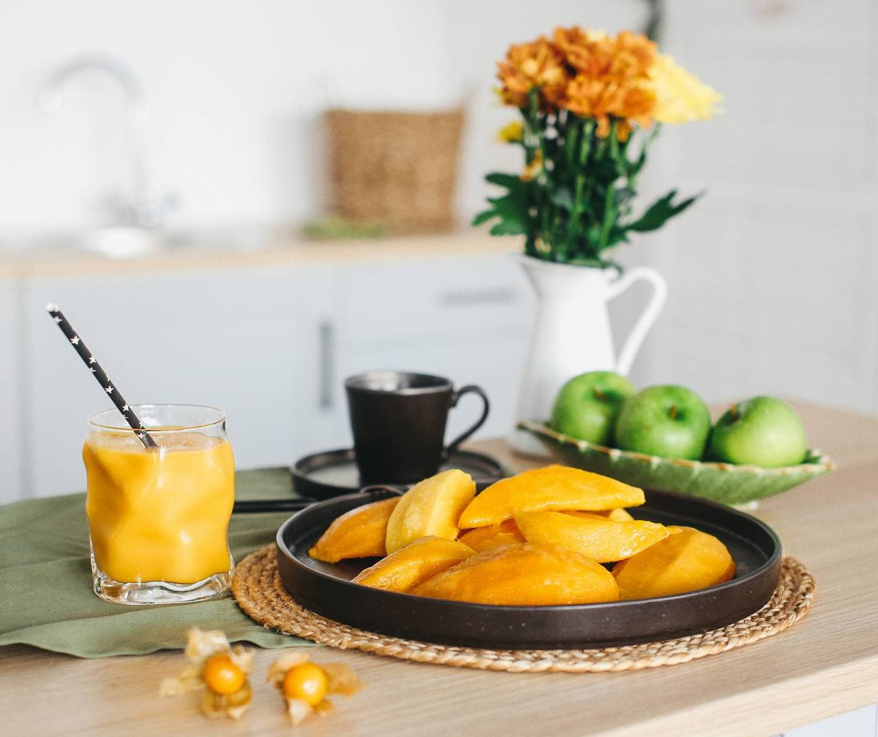
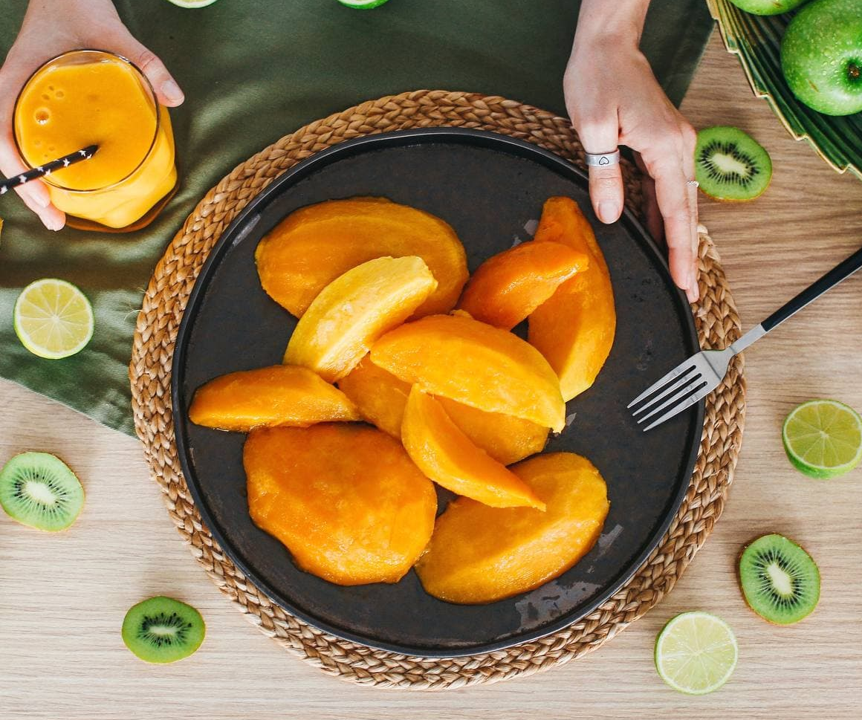
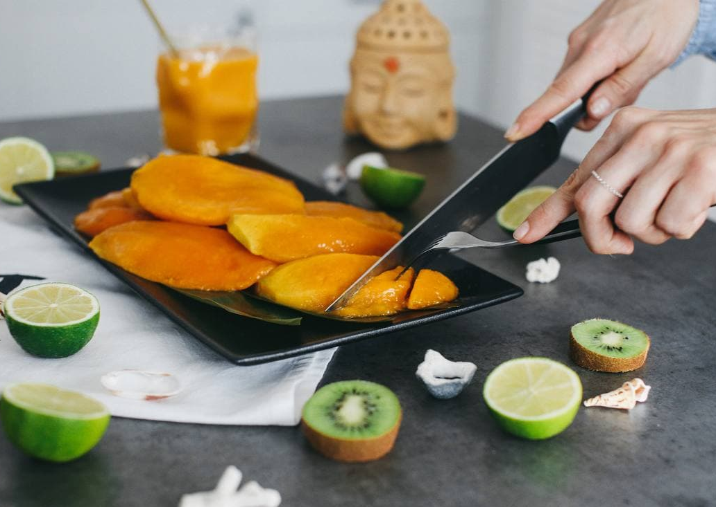
О ПРОДУКТЕ
Быстрозамороженная мякоть манго
Элитный сорт «Зебдея», выращенный на собственных плантациях в Египте.
Крупные плоды (до 800 грамм) – поэтому нарезка мякоти получается крупными дольками с максимальным сохранением естественной влаги.
до 100% созревания на ветке без химии и «ускорителей»
сладкий вкус без добавления подсластителей
уже очищено от косточки и кожуры
удобно хранить

Slide 4
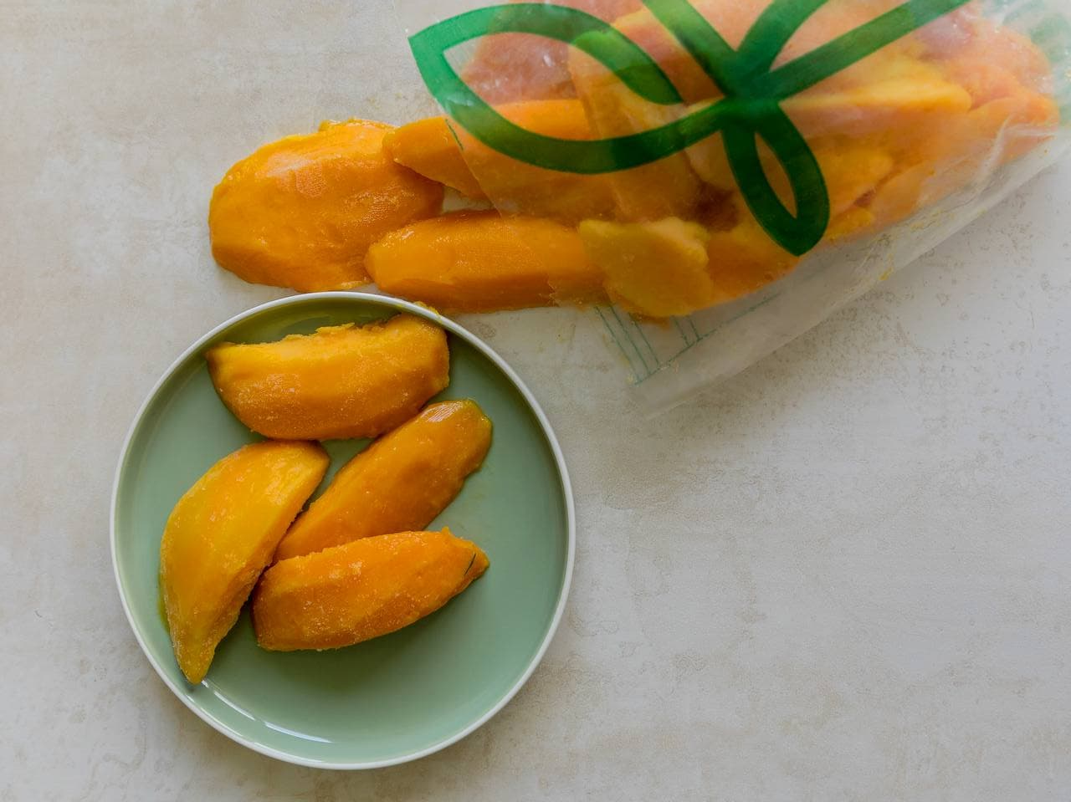
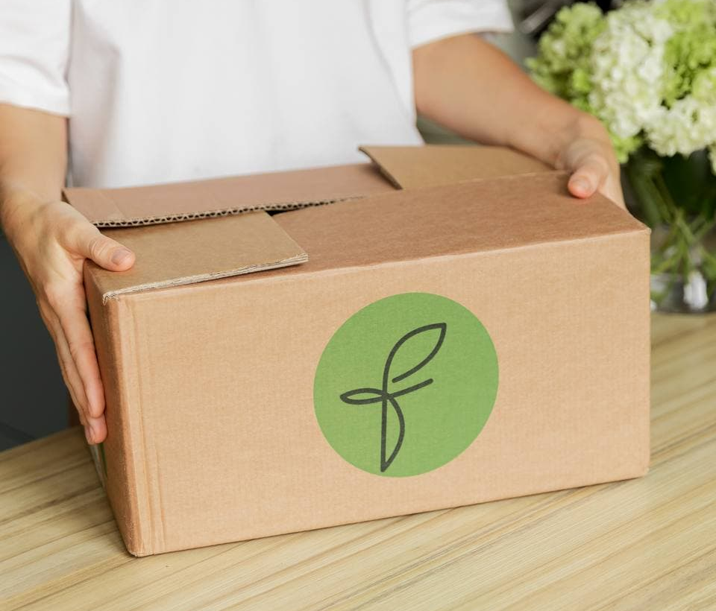
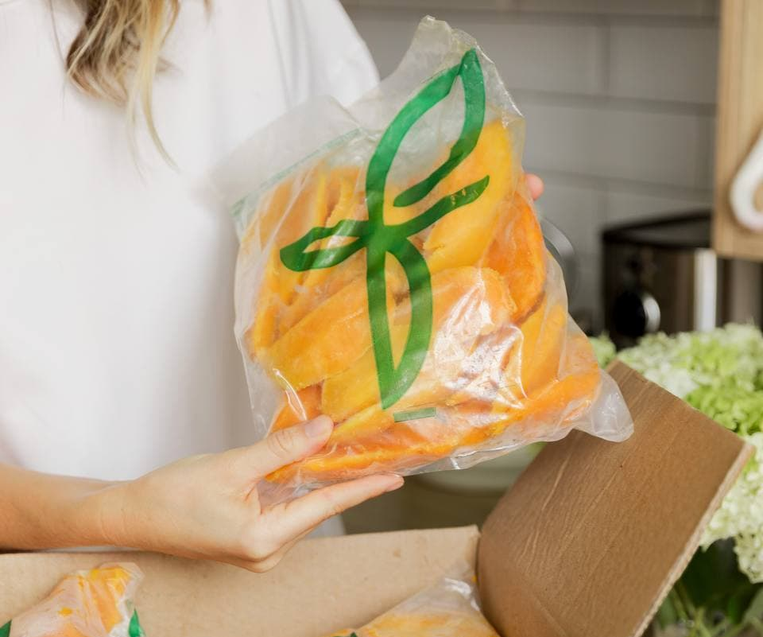
УПАКОВКА
Размер коробки:
Длина 37 см
Ширина 27 см
Высота 18 см
Размер пакета:
22 на 24 см
Одна коробка – это 6 кг долек манго, расфасованных по шести пакетам.

Slide 5

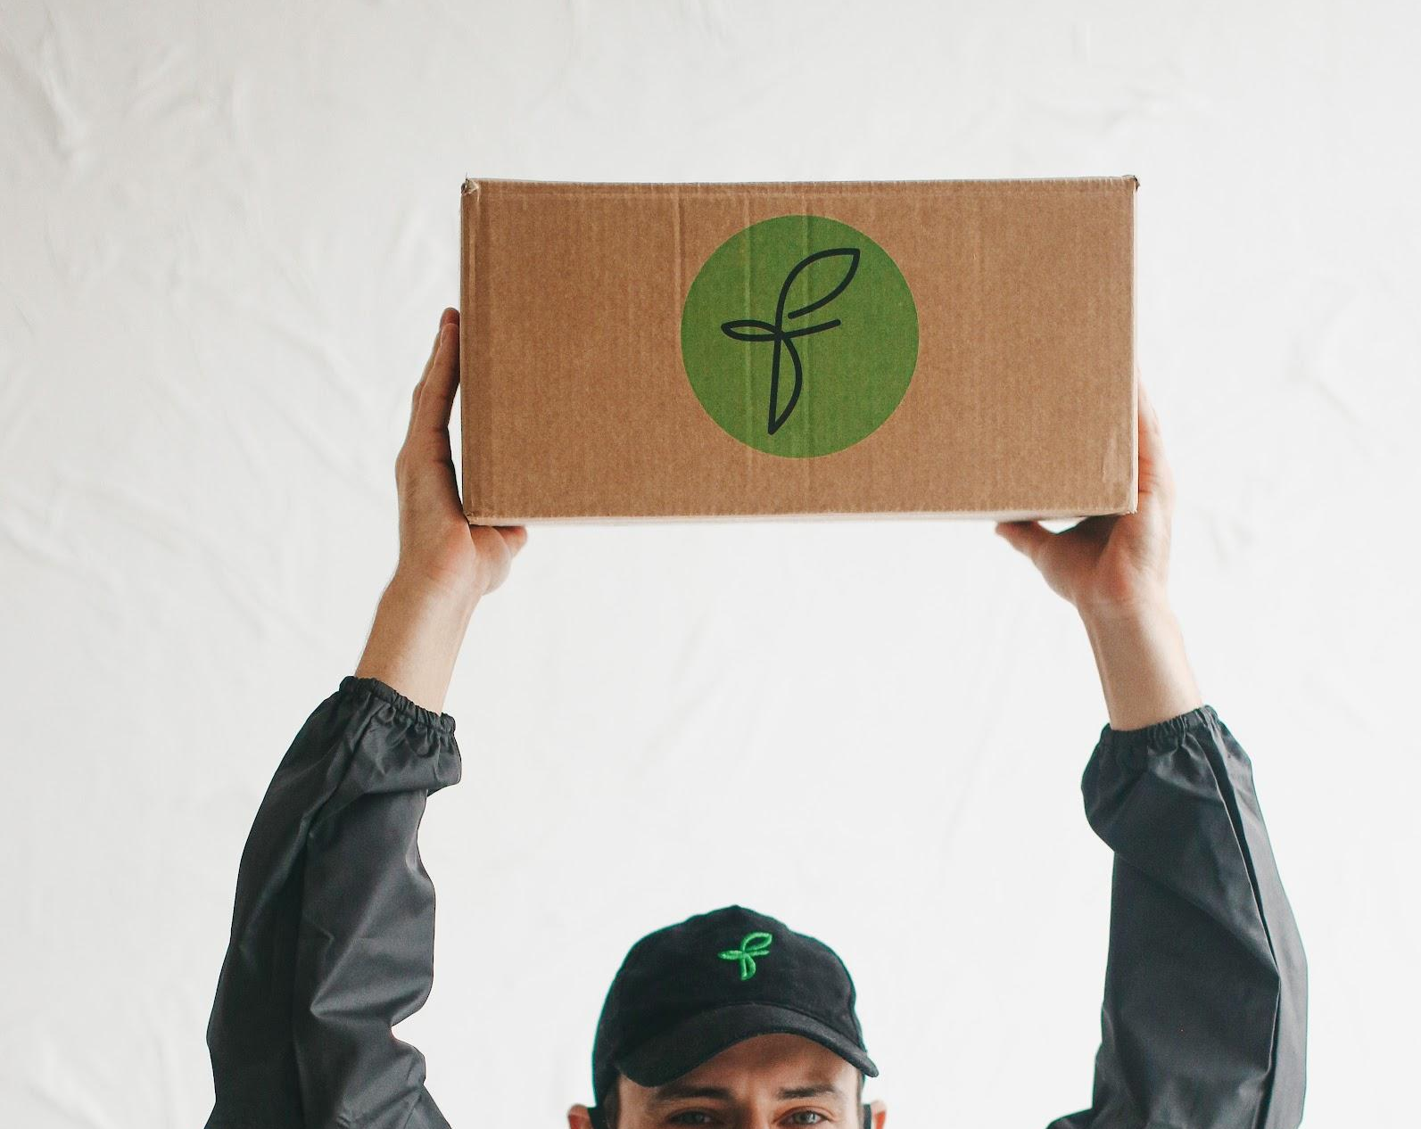
ТОВАРООБОРОТ ПО КАНАЛАМ СБЫТА за 2020 год
B2C - 390 000 кг.*
B2B - 50 000 кг*
*более 50% повторные заказы от клиентов

Slide 6
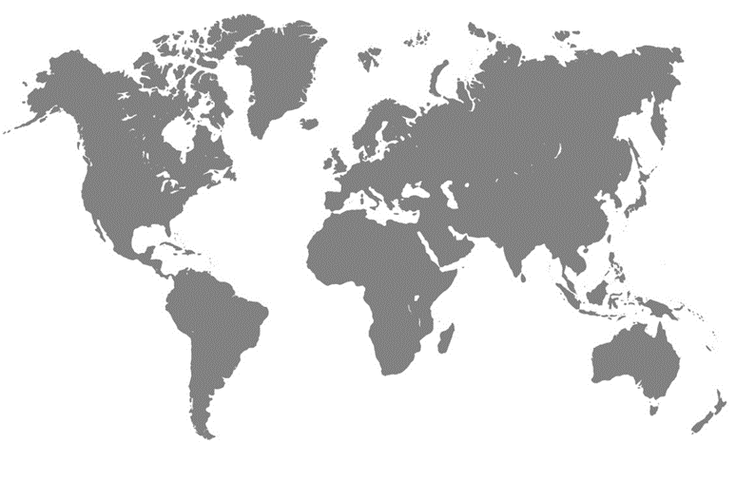
ГЕОГРАФИЯ
Барнаул
Бийск
Новоалтайск
Воронеж
Липецк
Екатеринбург
Казань
Калининград
Кемерово
Новокузнецк,
Киселевск, Прокопьевск
Краснодар
Анапа, Геленджик
Кореновск, Новороссийск
Славянск-на-Кубани,
Темрюк
Тимашевск
Красноярск
Крым
Севастополь
Симферополь
Ялта
Москва
Нижний Новгород
Новосибирск
Бердск
Искитим
Омск
Оренбург
Пермь
Ростов-на-Дону
Санкт-петербург
Сургут
Нефтеюганск,
Нижневартовск
Ноябрьск,
Ханты-Мансийск
Томск
Северск
Тюмень
Курган, Ишим, Тобольск
Уфа
Хабаровск
Комсомольск-на-Амуре
Челябинск
Якутск

Slide 7
КОММЕРЧЕСКОЕ ПРЕДЛОЖЕНИЕ
Компания Fresh Import поставляет свежезамороженное манго коробками.
Одна коробка – это 6 кг долек манго, расфасованных по шести пакетам.
Продукт не содержит льда, кожуры, косточки.
1 кг. – 715 руб.
Доставка до 18 кг платная, согласно тарифов курьерских служб
Доставка 18 и более килограмм - БЕСПЛАТНО
*4290 руб. стоимость за одну коробку весом 6 кг.

Slide 8

КОНТАКТЫ
Сайт freshimport.ru
Инстаграм @FreshImport
Представительство в Москве
тел.: +7 995 508-25-59
инст: @mango.moskva
e-mail: msk@freshimport.ru
Руководитель отдела по работе
с сегментами Retail&HoReCa
Андрей Шаров
+7 (916) 948-87-61
e-mail: andrey.sharov@freshimport.ru
Директор по развитию представительства
в Хабаровске
Олеся Уза
+7 (924) 205-29-09
e-mail: khbr@freshimport.ru

